Slide 1
AG participative du 31 mars 2023

Slide 2
Orientations stratégiques : Missions, activités et implication des membres
Résultats de la Consultation des Membres – février & mars 2023 Robin Susswein rs@lbsm.be

Slide 3
Objet du sondage?
Consultation des membres
Importance des activités concrètesde la Ligue
Disposition des membres à s’impliquer
Importance des « Missions » de la Ligue

Slide 4
Méthode ?
Visite des membres
AG participative
Sondage en ligne
…
Intérêts
Économe Vue globale
Limites
Risque de poser des questions qui n’ont pas de sens pour les répondants Homogénéité apparente des réponses, hétérogénéité réelle des conditions de participation

Slide 5
Méthode ?
Sondage en ligne : https://docs.google.com/forms/d/e/1FAIpQLSfrClTpM6wsOFouJYFYE3zJpJ3TcYV5QHbPz0eEXTHUZswURQ/viewform
AUPRÈS DES DIRECTIONS ET ÉQUIPES DES ASBL MEMBRES Du 13 février au 28 mars 2023
35 réponses enregistrées

Slide 6
La Ligue : 54 ASBL Membres (22+2 SSM CoCoF & 25 autres Membres)
A.R.P.P.
Canevas
CAPITI
Centre Chapelle-aux-Champs
Centre de Guidance d’Ixelles
Centre de Guidance d'Etterbeek
Centre de Prévention du Suicide
Centre de Santé Mentale Antonin Artaud
Centre Exil
Club Antonin Artaud
CMP du Service Social Juif
Enaden
Ent'aide des Marolles
IEFSH
IFISAM
La Guise
La Lice
Le Coin des Cerises
Le Quotidien (Fond'Roy)
L'Orée
Messidor
Parhélie
Similes
SOS Viol
SSM A.N.A.I.S.
SSM Champ de la Couronne
SSM d’Ici et d’Ailleurs
SSM de l’ULB Psycho La Plaine
SSM Free Clinic
SSM L’Adret
SSM La Gerbe
SSM Le Chien Vert
SSM Le Grès
SSM Le Méridien
SSM Le Norois
SSM Le Sas
SSM L'été
SSM Nouveau Centre Primavera
SSM Psycho-Etterbeek
SSM sectorisé de (Forest) Uccle, Watermael-Boitsfort
SSM SESAME
SSM Ulysse
SSM Wops
SSM Saint-Gilles
Télé-Accueil
Wolvendael
L'Equipe
ABMV
APPCF
CAB
Centre Benenzon de Belgique
SMES
Hermès+
Maison Parents Solo

Slide 7
La Ligue : 54 ASBL Membres 22+2 SSM CoCoF & 30 autres Membres
A.R.P.P.
Canevas
CAPITI
Centre Chapelle-aux-Champs
Centre de Guidance d’Ixelles
Centre de Guidance d'Etterbeek
Centre de Prévention du Suicide
Centre de Santé Mentale Antonin Artaud
Centre Exil
Club Antonin Artaud
CMP du Service Social Juif
Enaden
Ent'aide des Marolles
IEFSH
IFISAM
La Guise
La Lice
Le Coin des Cerises
Le Quotidien (Fond'Roy)
L'Orée
Messidor
Parhélie
Similes
SOS Viol
SSM A.N.A.I.S.
SSM Champ de la Couronne
SSM d’Ici et d’Ailleurs
SSM de l’ULB Psycho La Plaine
SSM Free Clinic
SSM L’Adret
SSM La Gerbe
SSM Le Chien Vert
SSM Le Grès
SSM Le Méridien
SSM Le Norois
SSM Le Sas
SSM L'été
SSM Nouveau Centre Primavera
SSM Psycho-Etterbeek
SSM sectorisé de (Forest) Uccle, Watermael-Boitsfort
SSM SESAME
SSM Ulysse
SSM Wops
SSM Saint-Gilles
Télé-Accueil
Wolvendael
L'Equipe
ABMV
APPCF
CAB
Centre Benenzon de Belgique
SMES
Hermès+
Maison Parents Solo

Slide 8
Qui a répondu ? SSM CoCoF et autres Membes

Slide 9
Qui a répondu ? Directions et équipes

Slide 10
Qui a répondu ? Réponses uniques et multiples

Slide 11
I. Missions

Slide 12
4 missions principales :
Représentation : prendre position sur des enjeux de santé mentale, plaider auprès des décideurs (politiques, administrations, lieux de concertation...), représenter les services dont la Ligue est fédération, etc.
Échange et élaboration : accueillir et animer des groupes de travail rassemblant divers acteurs de terrain autour de questions liées à la santé mentale, organiser des événements (journées d’étude, colloques, tables rondes, etc.), participer à la coordination d’acteurs et de projets en santé mentale…
Recherche : réaliser des études et des recherches pour mieux comprendre, faire connaître et reconnaître les réalités de terrain des services membres, l’articulation des enjeux cliniques et politiques, et construire un regard critique sur les politiques publiques en matière de santé mentale.
Information : visibiliser les actions de la Ligue et de ses membres, annoncer et diffuser les événements et travaux issus des autres missions (travaux de recherche, notes de vision politique, etc.)

Slide 13
Missions : « Attribuez à chaque mission de la Ligue un score de 1 à 5 selon l'importance qu'elle a pour votre service/équipe » Résultats globaux

Slide 14
Missions : « Attribuez à chaque mission de la Ligue un score de 1 à 5 selon l'importance qu'elle a pour votre service/équipe » Résultats globaux

Slide 15
Missions : « Attribuez à chaque mission de la Ligue un score de 1 à 5 selon l'importance qu'elle a pour votre service/équipe » Comparaison SSM CoCoF et autres Membres

Slide 16
Missions (5) « Attribuez à chaque mission de la Ligue un score de 1 à 5 selon l'importance qu'elle a pour votre service/équipe » Comparaison SSM CoCoF et autres Membres

Slide 17
Missions (6) Parmi les 4 missions actuelles de la Ligue, laquelle ou lesquelles vous apparaissent les plus importantes et pour quelles raisons ?
Parmi les 4 missions actuelles de la Ligue, laquelle ou lesquelles vous apparaissent les plus importantes et pour quelles raisons ?

Slide 18
Missions (6) Parmi les 4 missions actuelles de la Ligue, laquelle ou lesquelles vous apparaissent les plus importantes et pour quelles raisons ?
« Représentation pour avoir une voix qui porte auprès des politiques, ceci ne peut se faire efficacement que sur la base de la seconde mission pour nous prioritaire : échange et élaboration. Nous ajoutons à cette dernière la notion de coordination du secteur. » « la représentation des SSM + échange et élaboration car c'est à la fois la dimension verticale (faire remonter les infos au niveau de l'administration et de la politique) et à la fois l'horizontal (les échanges avec les personnes sur le terrain) »
« La représentation et la recherche, pour défendre, valider et promouvoir la spécificité et l'intérêt de notre travail et de ses effets. »
« La ligue est la seule représentante du secteur auprès des politiques. Il est donc très important de renforcer cette mission qui doit être appuyée par l'argumentation de la recherche »
« La représentation auprès des politiques afin de porter d'une seule voix les revendications ou avis des acteurs de la santé mentale bruxelloise et l'information afin de relayer et centraliser les actions des membres »

Slide 19
Missions (6) Parmi les 4 missions actuelles de la Ligue, laquelle ou lesquelles vous apparaissent les plus importantes et pour quelles raisons ?
« Échange et élaboration afin de pouvoir au mieux cerner les besoins propres au secteur. » L'échange et élaboration car je suis nouveau coordinateur depuis peu et cela me permet de mieux comprendre les Services de Santé Mentale ainsi que d'échanger autour de questions qui peuvent nous interpeller.
« Importance de l'échange de pratiques et de réalités de terrain. Importance également de journées d'études, conférences et colloques pour prendre du recul par rapport à la pratique clinique. »
« Défendre les réalités des travailleurs en santé mentale, et en protéger l'éthique. Il nous parait important que La Ligue puisse se positionner sur des questions sensibles et des enjeux éthiques. »
« La représentation auprès des politiques mais nous aimerions que la Ligue soit davantage critique et s'appuie sur l'avis des acteurs de terrain des différents SSM. »

Slide 20
Missions (6) Parmi les 4 missions actuelles de la Ligue, laquelle ou lesquelles vous apparaissent les plus importantes et pour quelles raisons ?
« Les 4 sont essentielles avec un focus particulier sur les enjeux politiques et cliniques »

Slide 21
Missions (7) Pensez-vous à d'autre(s) mission(s) que pourrait réaliser la Ligue et qui seraient importante(s)? Dites-nous en quelques mots !
Pensez-vous à d'autre(s) mission(s) que pourrait réaliser la Ligue et qui seraient importante(s)? Dites-nous en quelques mots !

Slide 22
Missions (7) Pensez-vous à d'autre(s) mission(s) que pourrait réaliser la Ligue et qui seraient importante(s)? Dites-nous en quelques mots !
« Faire une étude/évaluation du projet des psychologues de première ligne après un an de travail. »
« Continuez comme ça, meilleure communication et accessibilité (pouvoir utiliser votre site sur les mobiles) »
« Penser le soin psychique de manière plus large et proposer des actions/plaidoyers conjoints avec les autres secteurs »
« Peut-être davantage organiser des rencontres entre les membres afin de mieux connaître les missions des uns et des autres » [membre non SSM CoCoF]
« Mise en commun des ressources et circulation du personnel au sein des différentes institutions. Apprendre à se connaître »
« Les tâches actuelles sont déjà importantes et larges » [18 « non » ou non réponses]

Slide 23
II. Activités

Slide 24
Activités (1) « Attribuez à chaque activité concrète de la Ligue un score de 1 à 5 selon l'importance qu'elle a pour votre service/équipe »

Slide 25
Activités (1) « Attribuez à chaque activité concrète de la Ligue un score de 1 à 5 selon l'importance qu'elle a pour votre service/équipe »

Slide 26
Activités (1) « Attribuez à chaque activité concrète de la Ligue un score de 1 à 5 selon l'importance qu'elle a pour votre service/équipe »

Slide 27
Activités (1) « Attribuez à chaque activité concrète de la Ligue un score de 1 à 5 selon l'importance qu'elle a pour votre service/équipe »

Slide 28
Activités (1) « Attribuez à chaque activité concrète de la Ligue un score de 1 à 5 selon l'importance qu'elle a pour votre service/équipe »

Slide 29
Activités (1) « Attribuez à chaque activité concrète de la Ligue un score de 1 à 5 selon l'importance qu'elle a pour votre service/équipe » Top 5 SSM CoCoF

Slide 30
Activités (1) « Attribuez à chaque activité concrète de la Ligue un score de 1 à 5 selon l'importance qu'elle a pour votre service/équipe » Top 5 Autres membres

Slide 31
Activités (1) « Attribuez à chaque activité concrète de la Ligue un score de 1 à 5 selon l'importance qu'elle a pour votre service/équipe » Top 5 Autres membres

Slide 32
Activités (6) « Parmi les activités concrètes de la Ligue, laquelle ou lesquelles vous apparaissent les plus importantes et pour quelles raisons ? »
Parmi les activités concrètes de la Ligue, laquelle ou lesquelles vous apparaissent les plus importantes et pour quelles raisons ? (max 4 activités)

Slide 33
Activités (6) « Parmi les activités concrètes de la Ligue, laquelle ou lesquelles vous apparaissent les plus importantes et pour quelles raisons ? »
« Prendre position et influer sur des enjeux politiques en matière de santé mentale : nous avons besoin d'un intermédiaire pour défendre notre clinique et éthique de travail, et faire entendre nos positions. »
« La représentation auprès des politiques pour leur faire entendre la réalité du terrain et pour cela il est nécessaire de faire des études de terrain. Bien entendu, il est important de sensibiliser la population à la question de la santé mentale afin qu'elle n'ait pas d’a priori sur le fait de consulter (…) »
« Fédérer les SSM, réunir les SSM, émettre des recommandations auprès du politique suite à des recherches menées grâce à la LBSM »
« La recherche si elle sait être assez rapide que pour appuyer une vision globale et particulière comme proposée en SSM auprès des politiques et du grand public. »
« Le réseau... Faire lien non pas centré sur les institutions mais bien selon les besoins des patients. »

Slide 34
Activités : « Pensez-vous à d'autre(s) activité(s) concrète(s) que pourrait réaliser la Ligue et qui seraient importante(s) pour vous ? Dites-nous en quelques mots ! »
Pensez-vous à d'autre(s) activité(s) concrète(s) que pourrait réaliser la Ligue et qui seraient importante(s) pour vous ? Dites-nous en quelques mots !

Slide 35
Activités : Pensez-vous à d'autre(s) activité(s) concrète(s) que pourrait réaliser la Ligue et qui seraient importante(s) pour vous ? Dites-nous en quelques mots !
« Démarche en questionnement autour des recherches que la Ligue finance : on regrette le peu d'utilité des recherches (constat de ce que l'on sait déjà?) avec le risque peut-être d'alimenter au niveau politique ce que l'on veut justement éviter, vouloir toujours justifier tout par la "récolte des chiffres" »
« Je pense qu'il faut aussi être une interface avec le public cible sinon, on est à côté de l'objectif » Soutenir et organiser des mouvements de grève quand les décisions politiques sont inadéquates par rapport à nos pratiques et délétères pour nos patients. [29 « non » ou non réponse]

Slide 36
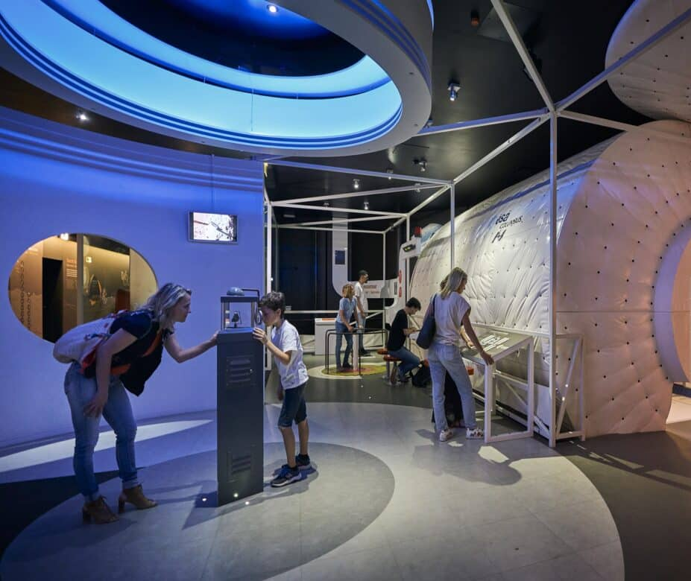
III. Participation

Slide 37
Participation actuelle et future
Participation
Actuelle « Parmi les activités suivantes, indiquez celles dans lesquelles vous (ou des membres de votre équipe/institution) ont été impliqués en 2022 »
Future « Parmi les activités suivantes, indiquez celles dans lesquelles vous (ou des membres de votre équipe/institution) seriez prêt à vous impliquer si on vous le proposait »

Slide 38
Déclarations de participation actuelle et future

Slide 39
Déclarations de participation future

Slide 40
Déclarations de participation future

Slide 41
Déclarations de participation future

Slide 42
Déclarations de participation future

Slide 43
Déclarations de participation future

Slide 44
Missions, activités, participation… Discutons-en !
Questionnaire réalisé par Raphaël De Menten, Christine Noël, François Bestgen et Robin Susswein Analyses descriptives : Robin Susswein

